Slide 1
5
3
2
2
1
4
5
3
4
２
2
1
3
2
1
1UP
Reverse
Speed
UP
Notes:
ボールを相手の陣地に入れるゲーム
タッチして長押しするとボールが大きくなる。大きいほど得点が高い。
大きいボールと小さいボールがぶつかったら、大きいボールに飲み込まれる。
→飲み込まれるよりはそのサイズ分小さくなって失点を緩和させるとこが出来る方が、赤が生成されてしまったときの絶望が少ない。サイズが同じだった場合、消滅。
→そしたら赤に対して青のボール連射が考えられるのでは？
→同じたまに、何度も同じ色のボールを当てると色が変わってしまって得点二倍とか面白い。
→例えばでっかい赤玉に対して、青玉を１発ぶつけたとする。なにもデメリットがないと得点が緩和されすぎてしまうため、紫に変色させる。赤玉が紫に変色すると通常の得点の２倍が入る。
→赤玉を緩和 or 消滅させるためには緑以上のボールを生成する必要があり、それをぶつけてしまえばオレンジに変色するため青玉で連射できる。
→攻撃する側としても相手が放った青玉にわざと赤玉をぶつける事で紫に意図的に変色させ得点アップを狙う戦略も考えられる。
色の要素とか面白そう。例えば、赤のボールと青のボールがぶつかると紫のボールになり、紫に何らかの役割を持たせる。
色の要素を使う場合、自分が使えるボールも色が順番に変わる方が戦略を組みやすいのでは。
相手の陣地に入ったら得点が表示。
大きいほど遅い？や小さいほど速いなどの要素を作ると面白そう。→真ん中が一番強い？

Slide 3
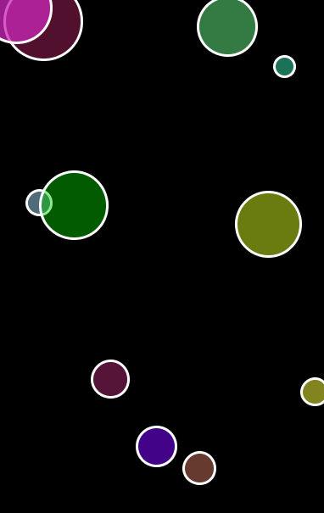
B
3
2

Slide 4
B
3
2

Slide 5
B
3
2

Slide 6
透過なし
B
3
2

Slide 8
Touch here !!
Touch here !!

Slide 9
Touch here !!

Slide 10


Touch here !!

Slide 11
Touch here !!

Slide 12
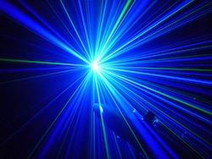

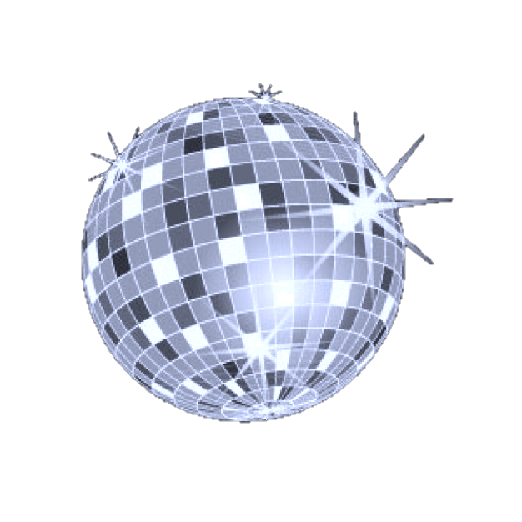

Touch here !!

Slide 13


Touch here !!

Slide 14
stop
back

Slide 15


Slide 16
再開する
接続を切る
Please wait…
ゲームを終了する
制限時間を変更する
Resume
Exit
Quit

Slide 17





Slide 18
Your Score
もう一度
再開する
クラッシュ
制限時間の変更
終了する

Slide 19
High Score
High Score
High Score
点
H
I
G
H
S
C
O
R
E
S
C
O
R
E
S
O
E
C
R
H
I
G
H
S
C
O
R
E
C
O
R
S
C
O
R
E
S
E
C
O
R
E
S
C
O
R
E

Slide 20


One Play
One Play
Bluetooth Play
Bumping Ball
Bumping Ball
Play
Easy
Help
Rule
Normal
Hard
Rank
N
H
E
Network Play
Network Play
Bluetooth Play

Slide 21
N

Slide 22
H

Slide 23
E

Slide 24
一人で遊ぶ
一人で遊ぶ
Bluetoothで対戦
一人で遊ぶ

Slide 26
1
5
2
4
3
6
0
7
8
9
Combo×1
Combo×2
∞
1
5
2
4
3
Combo×3
6
Combo×4
0
7
8
9
Combo Max
Combo Max

Slide 27



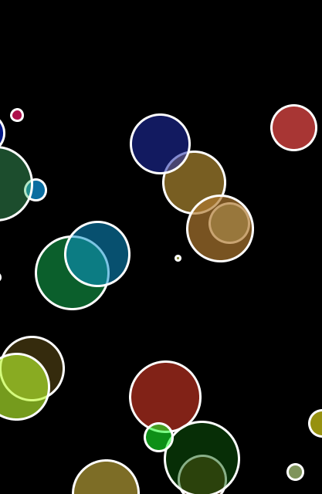


?
Rank
Bumping Balls
Tired of Ball
もう一度
Tired fo Ball
終了する
Again
Home

Slide 28
YourScore
YourScore
4
7
4
7
バンプ
bump
8
8
3
Bumping Balls
3
0
0
6
6

Slide 29
Touch here !!

Slide 30
Touch here !!

Slide 31
同じ色のボールをバンプさせよう
Touch here !!

Slide 32
You
CPU
◯
◯
◯
◯
◯
◯
◯
◯
◯
自分
相手
◯
◯
◯
◯
◯
◯
◯
◯
◯
◯
◯
◯
◯
◯
◯

Slide 33
自分
相手
bump
数字が書いてあるボール：同じ色のボール×数字
3
：
3
自分
相手
◯
◯
◯
◯
◯
◯
◯
◯
◯
◯

Slide 34
自分
相手
◯
◯
◯
◯
◯
◯
◯
◯
◯
◯
◯
◯
◯
◯
数字が書いてあるボール：同じ色のボール×数字
3
3
：
自分
相手
◯
◯
◯
◯
◯
◯
◯
◯
◯
◯

Slide 35
You
CPU
You
CPU
3
2
3
2
bump
bump
bump
bump
bump

Slide 36
ボール相性早見表
One play
自分
CPU
◯
◯
◯
◯
◯
◯
◯
◯
◯
How to play
同じ色のボールで消せるよ！！
金色のボールは全消し！！
Bluetooth play
CPU
You
CPU
自分
相手
bump
◯
bump
◯
◯
bump
◯
◯
◯
bump
◯
◯
◯
◯
bump
bump
bump
bump
bump
◯
◯
◯
◯
◯

Slide 37
How to play
ボール相性早見表
About five balls
自分
CPU
You
CPU
◯
◯
◯
◯
◯
◯
◯
◯
◯
◯
◯
◯
◯
◯
◯
◯
◯
◯
コンボ得点
Combo Score
コンボなし
100
None combo
100
Combo ×1
+ 50
Combo ×1
+ 50
Combo ×2
+ 100
Combo ×2
+ 100
Combo ×3
+ 150
Combo ×3
+ 150
Combo ×4
+ 200
Combo ×4
+ 200
Combo Max
+ 500
Combo Max
+ 500

Slide 38
How to play
ボール相性早見表
About color balls
自分
相手
bump
bump
bump
bump
bump
bump
bump
bump
bump
bump
bump
3
：
3
自分
相手
コンボ得点
100
Combo Score
コンボなし
Combo ×1
+ 50
None combo
100
Combo ×2
+ 100
Combo ×1
+ 50
Combo ×3
+ 150
Combo ×2
+ 100
Combo ×4
+ 200
Combo ×3
+ 150
Combo Max
+ 500
Combo ×4
+ 200
Combo Max
+ 500

Slide 39
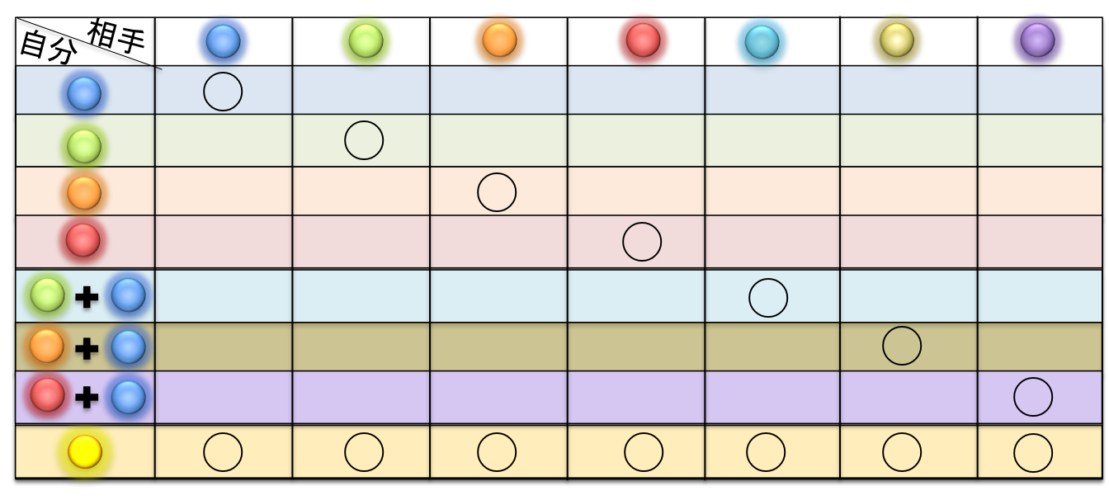
How to play
ボール相性早見表
Color balls
自分
CPU
You
CPU
◯
◯
◯
◯
◯
◯
◯
◯
◯
◯
◯
◯
◯
◯
◯
◯
◯
◯
コンボ得点
Combo Score
コンボなし
100
None combo
100
Combo ×1
+ 50
Combo ×1
+ 50
Combo ×2
+ 100
Combo ×2
+ 100
Combo ×3
+ 150
Combo ×3
+ 150
Combo ×4
+ 200
Combo ×4
+ 200
Combo Max
+ 500
Combo Max
+ 500

Slide 40
How to play
Normal
Please select mode
Please select mode
Easy
Combo Score
Combo Score
コンボなし
100
None Combo
100
Combo ×1
+ 50
Combo ×1
+ 50
Combo ×2
+ 100
Combo ×2
+ 100
Combo ×3
+ 150
Combo ×3
+ 150
Combo ×4
+ 200
Combo ×4
+ 200
Combo Max
+ 500
Combo Max
+ 500
Hard
How to play
About golden ball

Slide 41
How to play
Normal
Please select mode
Please select mode
Golden ball
Easy
Combo Score
Combo Score
How to play
Golden Ball
コンボなし
100
None Combo
100
Combo ×1
200
Combo ×1
200
Bluetooth play
Combo ×2
300
Combo ×2
300
Hard
Combo ×3
400
Combo ×3
400
Combo ×4
700
Combo ×4
700
Combo Max
1000
Combo Max
1000
Bluetooth play
How to play

Slide 42
How to play
How to play
Normal
How to play
Please select mode
Golden ball
mode
Hard
Combo Score
Mode
Combo Score
Bluetooth play
Combo Score
Combo Score
Combo Score
Golden Ball
How to play
None Combo
100
Bluetooth Play
Combo ×1
200
Combo ×2
300
Combo ×3
400
Combo ×4
700
Combo Max
1000

Slide 43
How to play
How to play
Normal
Golden Ball
Golden Ball
Normal
Mode
Mode
Please select mode
Combo Score
Hard
No Combo
100
Combo Score
Combo ×1
200
Combo ×2
300
Combo ×3
400
Combo ×4
700
Bluetooth Play
Please select mode
Bluetooth Play
Combo Max
1000
No Combo
100
Combo ×1
200
Combo ×2
300
Combo ×3
400
Combo ×4
700
Combo Max
1000

Slide 44
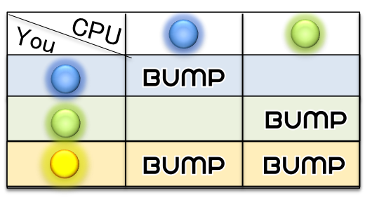
Easy Mode
Easy Mode
出てくるボールは
青と緑の２つのみ！！
コンボを決めて高得点を目指そう！！
Only two balls,
blue and green!!
Let’s get high score!!
Color balls
Color balls

Slide 45
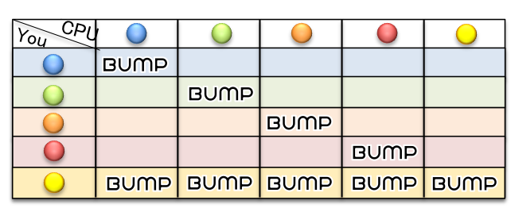
Normal Mode
Normal Mode
色々なボールが出てくるぞ
長押しをマスターして
高得点を目指そう！！
Many balls
blue, green, orange, red
Let’s get high score
with tap and long press !!
Color balls
Color balls

Slide 46
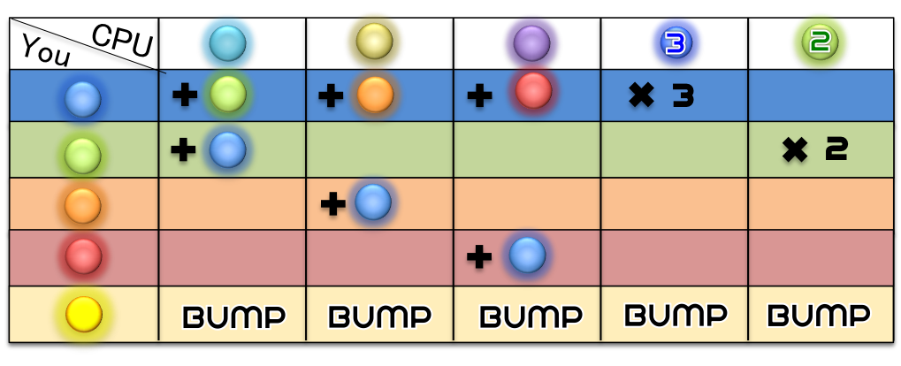
Hard Mode
Hard Mode
たっくさんのボールがでてくるぞ
コンボや長押し、金ボールを
上手く使って高得点を目指そう！！
Too many balls
Let’s get high score with
Combo, long press,
and golden ball !!
Color balls
Color balls

Slide 47
コンボを続けると
ここにゲージが
溜まっていくよ
コンボ数が大きいほど
早く溜まるよ
ゲージが最大まで
溜まると・・・
タップして次へ
タップして次へ
タップして次へ
Touch here !!
Touch here !!
Touch here !!

Slide 48
タップして次へ
金ボールを
発射だ！！
金色のフレームが
出てくるよ
タップして次へ
Touch here !!
Touch here !!

Slide 49
1/5
2/5
3/5
コンボを続けると
ここのボールゲージ
溜まっていくよ
コンボ数が大きいほど
早く溜まるよ
ボールゲージが
最大まで溜まると・・・
タップして次へ
タップして次へ
タップして次へ
Touch here !!
Touch here !!
Touch here !!

Slide 50
4/5
5/5
タップして次へ
フレーム内から
おもいっきり下に弾いて
金ボールを発射だ！！
金色のフレームが
出てくるよ
タップして最初へ
Touch here !!
Touch here !!

Slide 51
1/5
2/5
3/5
When you continue
to get combo,
golden ball is charged
In ball charger.
Many combo,
Quick charge.
If ball charger
is MAX...
Tap to continue
Tap to continue
Tap to continue
Touch here !!
Touch here !!
Touch here !!

Slide 52
4/5
5/5
Flick under from
golden frame,
And then you can
Launch golden ball!!
Tap to continue
Golden frame
appears !!
Tap to continue
Touch here !!
Touch here !!

Slide 53
4/5
5/5
Tap to continue
Launch
Golden ball !!
Golden frame
appears !!
Tap to continue
Touch here !!
Touch here !!

Slide 54
自分
相手
自分
相手
bump
数字が書いてあるボール：同じ色のボール×数字
3
：
3

Slide 55
あなた
相手
You
Rival

Slide 56
You
rival
You
Rival

Slide 57
You
Rival

Slide 58

You Win
You Lost
Win
Win
Lost
Lost

Slide 59
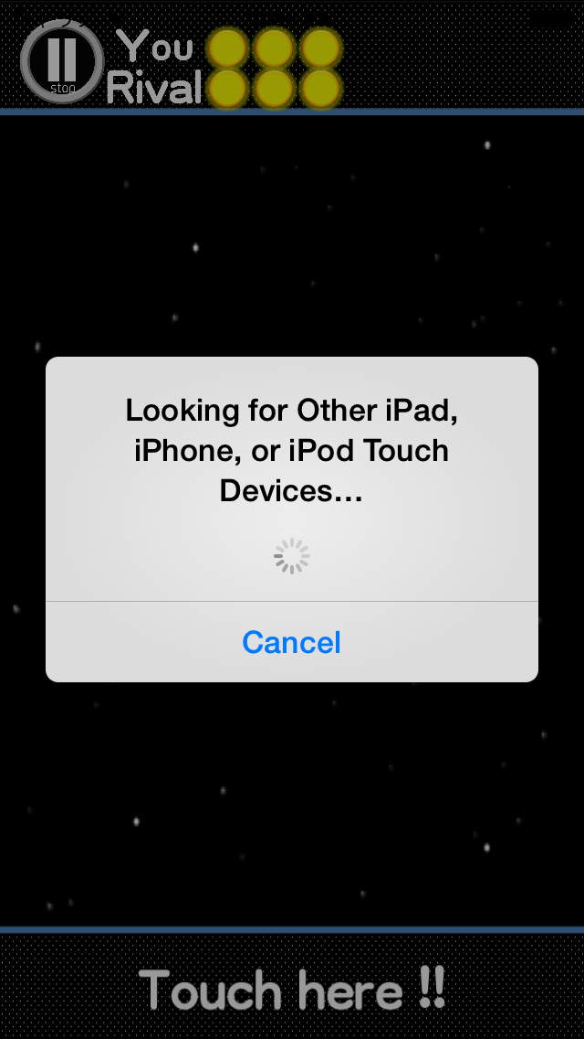

Slide 60
?
?
?
?
?
?
Notes:
・チャージが逆になる
・ボールの速度が速くなる
・全てのボールが赤（紫になる）
・黒ボールを排出（金色ボールでしか倒せない）
・左右反転する
・1UP

Slide 61
?
?
?
?
?
?
1UP
Speed
UP
Reverse
Speed
UP
Notes:
同じ色を連続で消すと生成？（運ゲーになりかねない）（timerが1000を超えたら（約10秒間））
青？ ： ×3 or ×5 を生成
緑？ ： スカイブルー or ×3 を生成
オレンジ？ ： ブラウン or ×２ を生成
赤？ ： 紫 を生成
消したときのエフェクト（消した場所にエフェクトが集まって？ボールがランダムで何かに変わって上に飛んでいく）
全ての？を消すとボスの？が生成される（全ての色のボールを当てると消せる）
・チャージが逆になる
・ボールの速度が速くなる
・全てのボールが赤（紫になる）
・黒ボールを排出（金色ボールでしか倒せない）
・左右反転する
・1UP

Slide 63
Rival
Rival
Rival
Rival

Slide 64
Chance!!
Match
up
Normal
many
quit

Slide 65
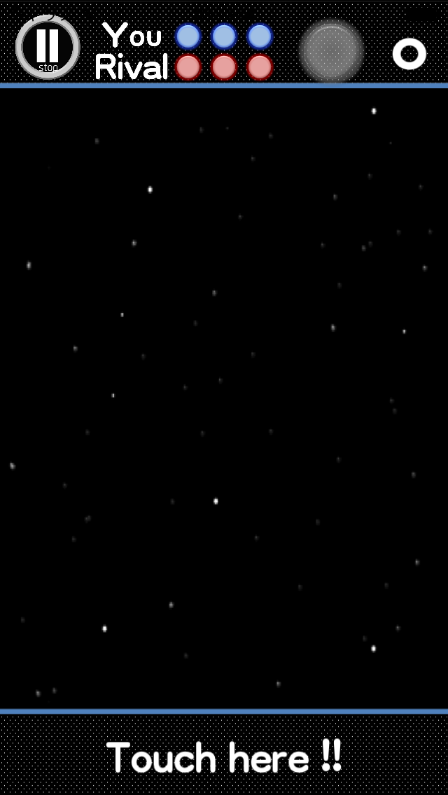
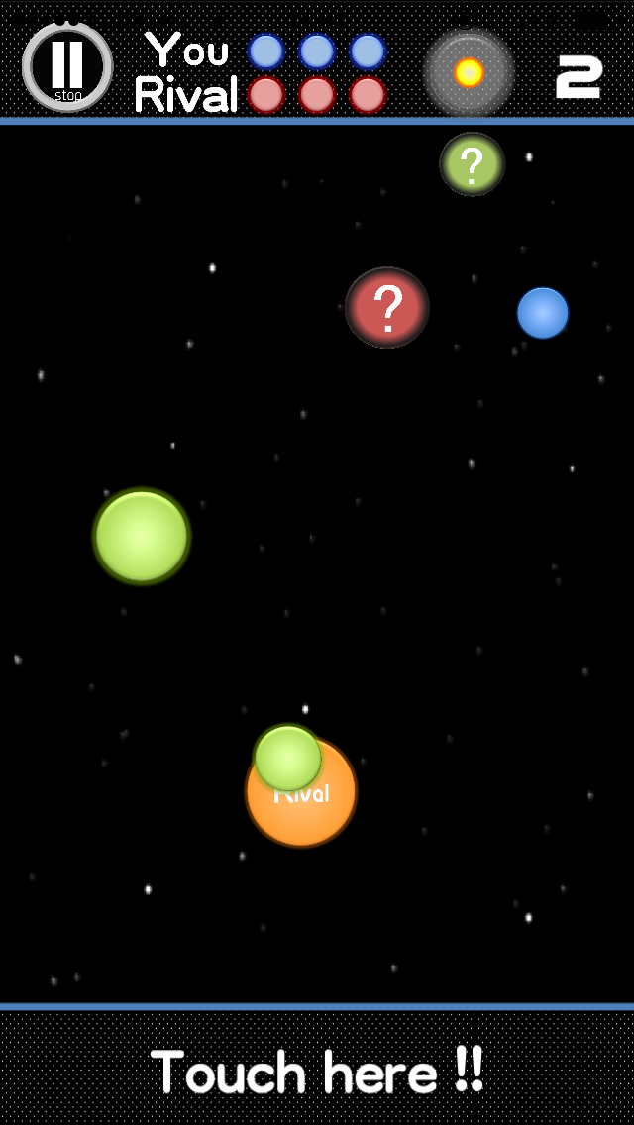


ライフは３つ
金ボールチャージャー
相手から送られてくる
ボールは”Rival”と
表示されるよ。
Rivalボールはスピードが
速いから気をつけよう
コンボを決めると
？マークのボールが
出てくるよ
？マークのボールと
同じ色のボールを
Bumpすると対戦相手にボールを送って
邪魔できるよ
？マークのボールは
時間が経つと消える
から気をつけよう！！
相手の画面内にある
ボールの数

Slide 66
Three lives
Golden ball charger
“Rival”ball is the ball
which your rival sent
for attack
When you bump
the ball of same “?”color, you can
send a ball to rival
screen for attack
Note that
“?”ball disappears
in time
When you continue
combo, “?”ball appears
The number of ball
in rival screen

Slide 68
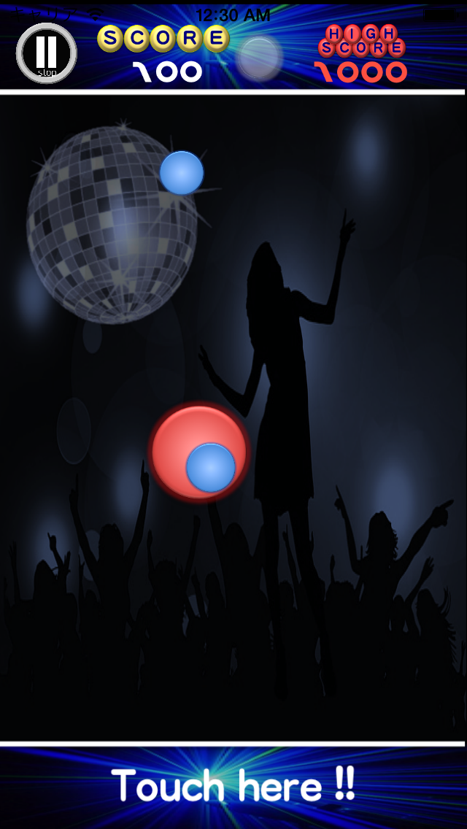
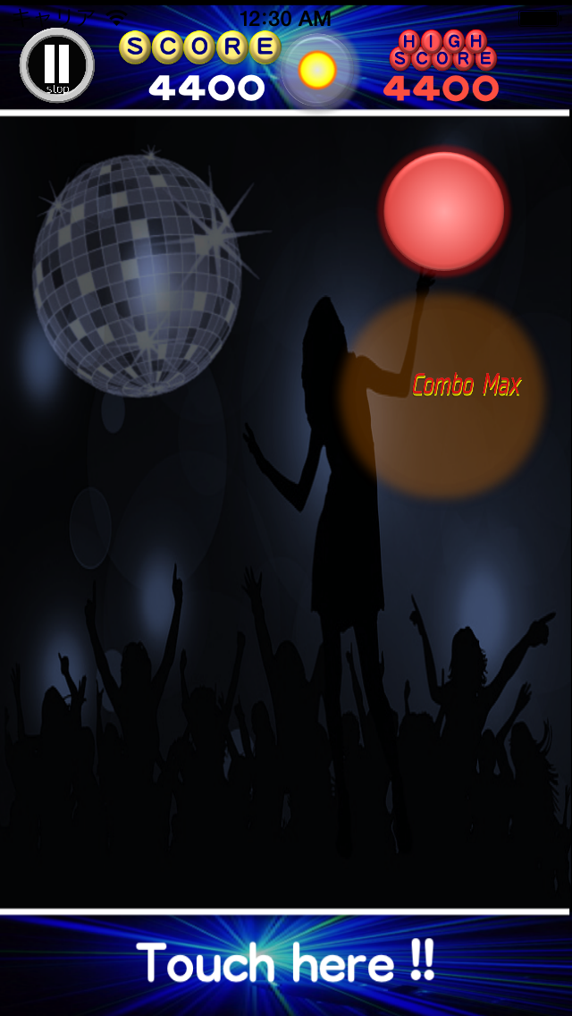
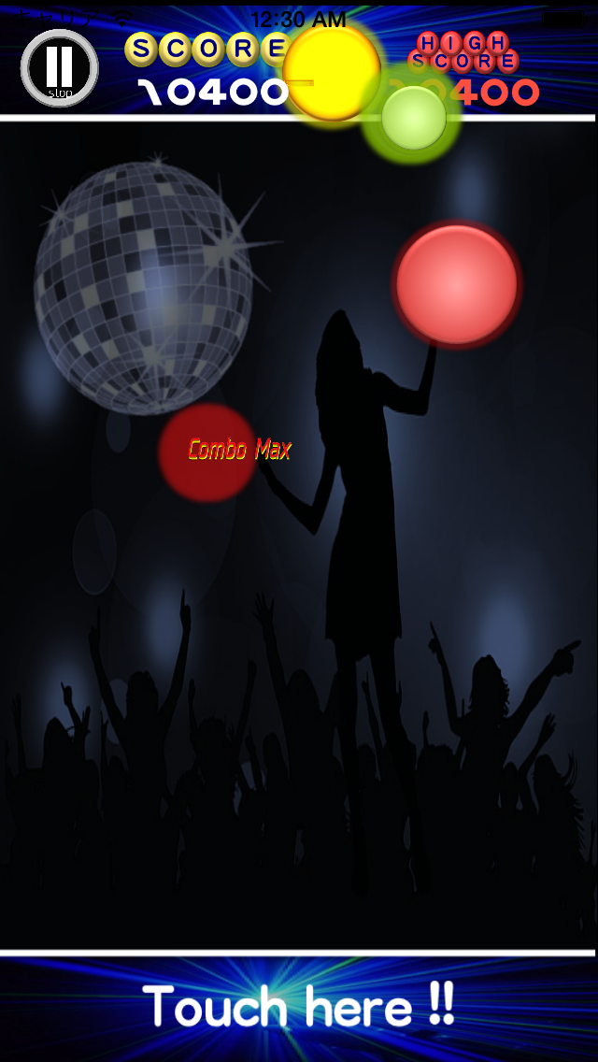
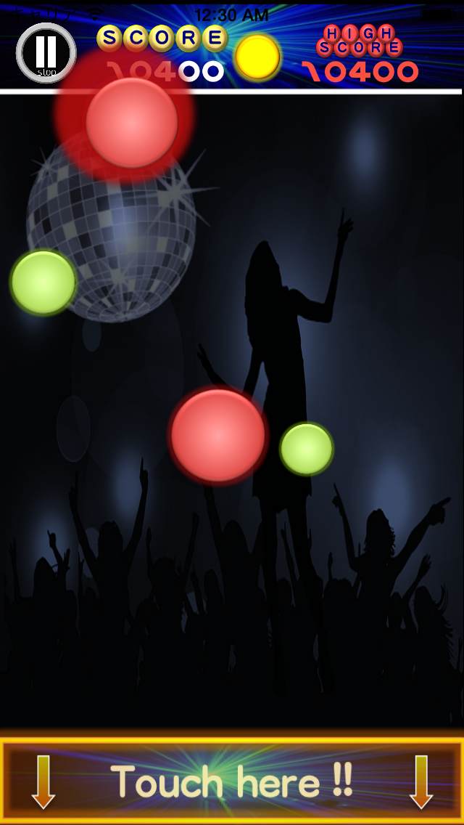
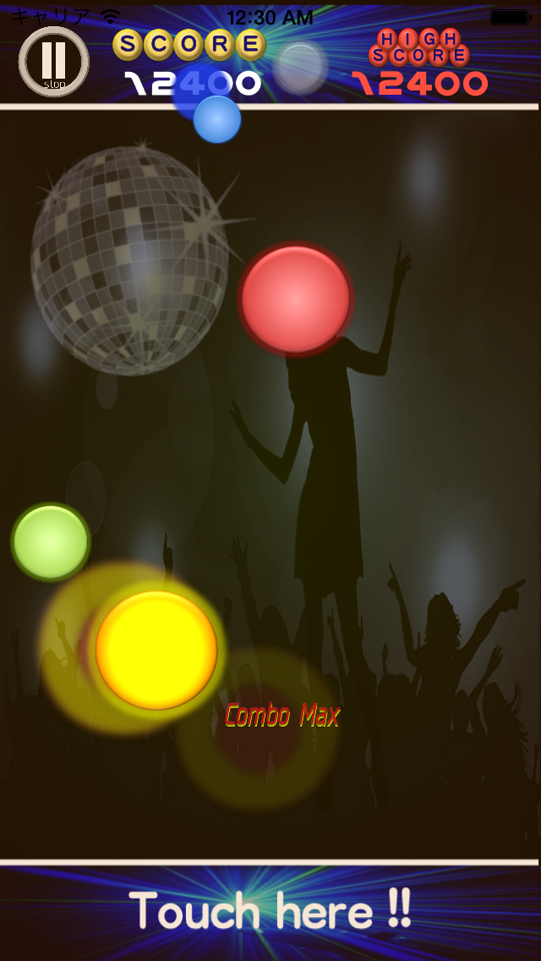
指をおもいっきり
下に弾いて
金ボールを発射だ！！
コンボを続けると
ここにあるボールゲージが溜まっていくよ
ボールゲージが
最大までたまると・・・
コンボ数が大きいほど
早くためる事ができるぞ
金色の枠がでてくるぞ

Slide 69
Launch
Golden ball
with under flick!!
When you continue
to get combo,
golden ball is charged
In ball charger.
If ball charger
is FULL...
Many combo,
Quick charge.
Golden frame
appears !!

Slide 70
Reverse
Speed UP

Slide 71
“？”Ball
?
3
5
Rival
?
3
Rival
?
3
Rival
?
Rival
?
Reverse
Speed
UP

Slide 72
check

Slide 73
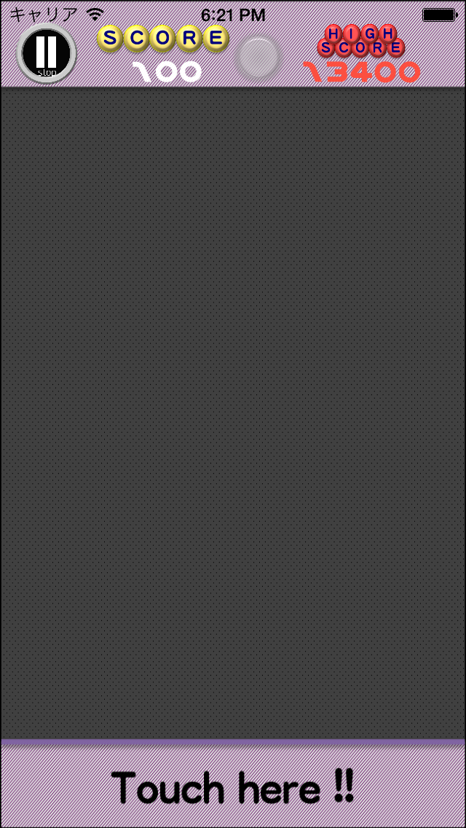
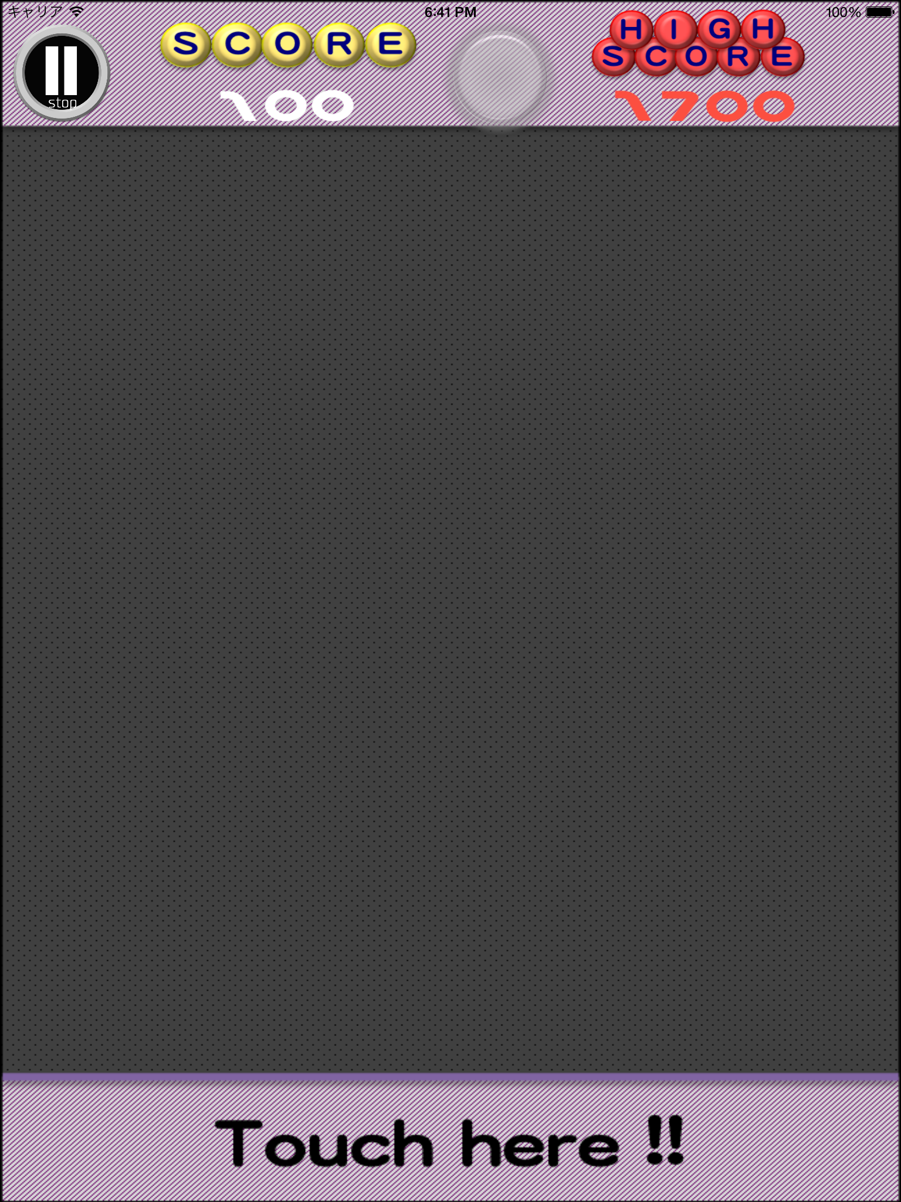
Touch here !!

Slide 74
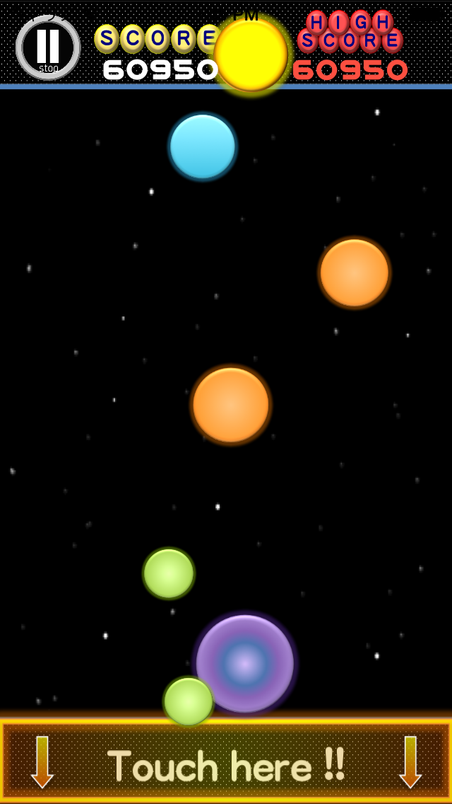
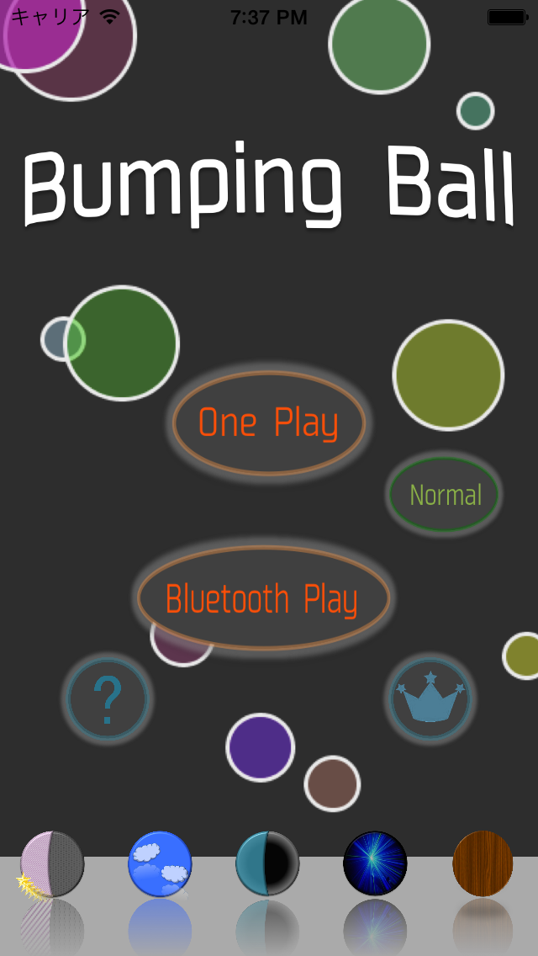
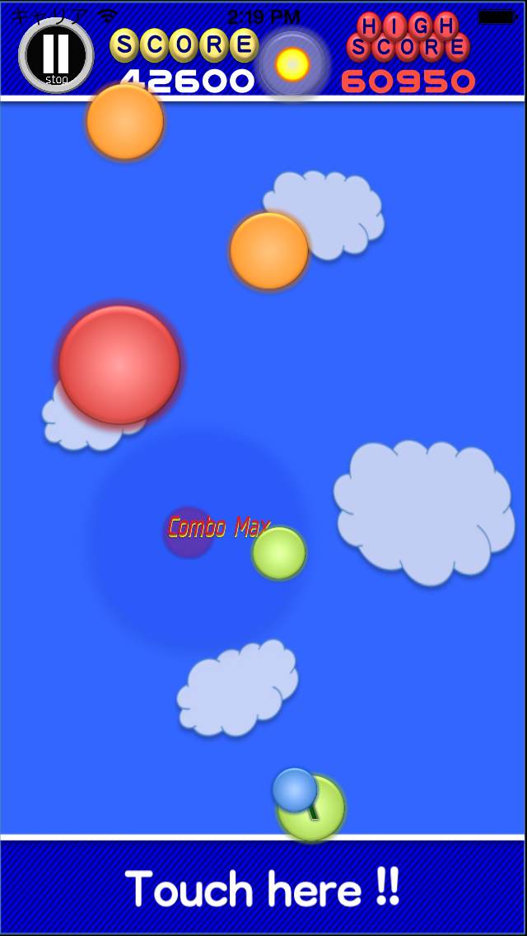
新感覚ボールゲーム！！
好みのステージで遊べる！！
待望の対戦モード追加！！

Slide 75
B
3
2

